Slide 1
LUKU 3
SOLUN RAKENNE JA GENEETTINEN SÄÄTELY
3.1 Solukalvon rakenne
3.2 Solulima ja soluelimet
3.3 Tuma
3.4 Proteiinisynteesi
3.5 DNA-synteesi ja solujen jakautuminen

Slide 2
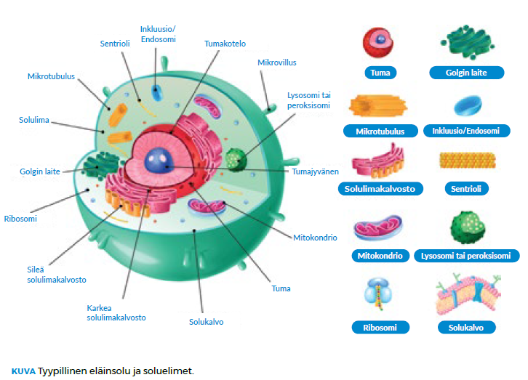
Solu ja siihen liittyvät rakenteet
Solujen yhteiset rakenteet ovat:
  valikoivasti läpäisevä solukalvo,
  vesipitoinen solulima (sytosoli) soluelimineen, ja
  DNA:ta sisältävä tuma.

Slide 3
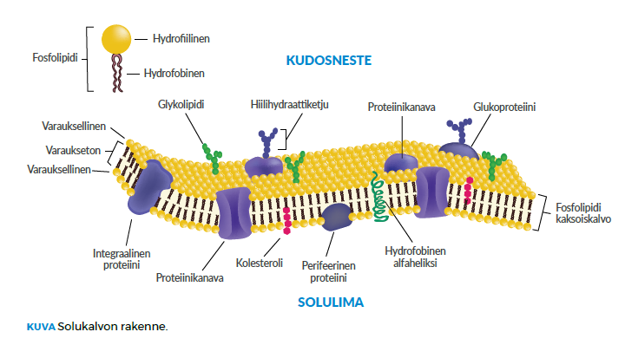
3.1 Solukalvon rakenne
Vesiliukoiset (mm. elektrolyytit, entsyymit ja nukleotidit) eivät läpäise solukalvoa hallitsemattomasti.
Kalvollisilla soluelimillä solukalvoa muistuttava rakenne > rajaa aineenvaihduntatapahtumia.
Solukalvo muodostuu pääasiassa fosfolipideistä ja proteiineista.
Fosfolipidien amfipaatisesta luonteesta johtuen muodostuu spontaanisti lipidikaksoiskalvoja.
Solukalvo ei ole kiinteä, vaan sitä kuvataan neste-mosaiikkimallilla.

Slide 4
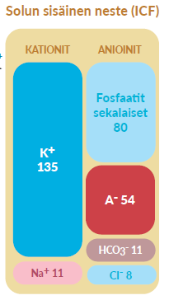
3.2 Solulima ja soluelimet
Solulima ja solun tukiranka
  Solulimaa on kaikki nestemäinen aine solun sisällä paitsi tuman sisällä olevat tekijät.
  Solulima ei ole tasalaatuinen vakiona pysyvä neste.
  Mikrotubulukset ja -filamentit muodostavat solun tukirangan.
  Tukiranka pystyy melko nopeaan liikkeeseen ja uudelleenjärjestäytymiseen (esim. lihastoiminta, tumasukkula).
  Tukirankaa pitkin kuljetetaan mm. endosomeja, proteiineja ja RNA-molekyylejä sopiviin paikkoihin.

Slide 5
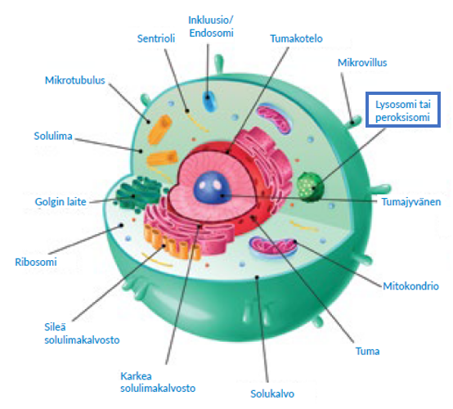
3.2 Solulima ja soluelimet
Lysosomit
  Fagosytoosilla soluun päätyneet aineet muokataan solulle sopiviksi lysosomien entsyymeillä.
  Lysosomin entsyymit ovat hydrolysoivia > solun ruoansulatuskanava.
  Lysosomit liittyvät myös normaaliin ohjelmoituun solukuolemaan eli apoptoosiin.
Peroksisomit
  Niiden entsyymeillä on hapettava vaikutus > tärkeä rooli myrkkyjen käsittelyssä.
  Niitä on runsaimmin maksassa.
  Kaikki peroksisomit tuottavat vetyperoksidia (H₂O₂).
  Peroksisomien katalaasi estää vetyperoksidin liiallisen kertymisen (2 H₂O₂ → 2 H₂O + O₂).

Slide 6
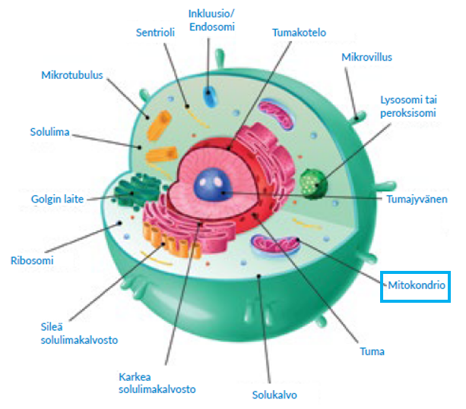
3.2 Solulima ja soluelimet
Mitokondriot
  Soluilla (pl. kypsää punasolua) on 100 – 1000 kpl. mitokondriota.
  Hapellinen energia-aineenvaihdunta (ATP:n aerobinen tuotto) kaikkiin solujen toimintoihin.
  Jokaisella mitokondriolla on sisä- ja ulkokalvo.
  Sisäkalvossa on kristoja, ja sisintä tilaa kutsutaan matriksiksi.
  Endosymbioosi-teoria: Aerobisia bakteereja on päätynyt alkusolun sisään.
  Mitokondrioilla on oma DNA, ja ne kykenevät lisääntymään jakautumalla.

Slide 7
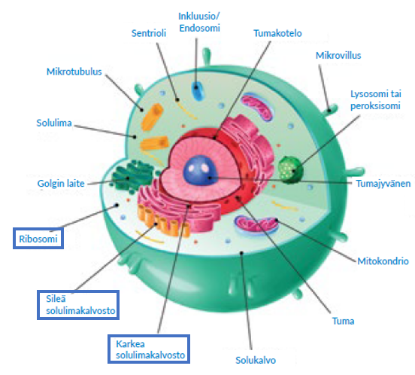
3.2 Solulima ja soluelimet
Ribosomit
  ne liittävät aminohapot yhteen peptidisidoksilla toisiinsa.
  Niitä on vapaana solulimassa sekä karkean solulimakalvoston pinnalla.
  semisessa.
Solulimakalvosto
  Karkeaa solulimakalvostoa (RER, rough endoplasmic reticulum) ja sileää solulimakalvostoa (SER, smooth endoplasmic reticulum).
  Karkean solulimakalvoston ribosomeilla tuotetaan proteiineja, jotka ohjataan karkean solulimakalvoston sisälle.
  Sileässä solulimakalvostossa tuotetaan steroidihormoneja, ja ne toimivat myrkkyjen käsittelyssä, sekä Ca²⁺-ionien varastona.

Slide 8
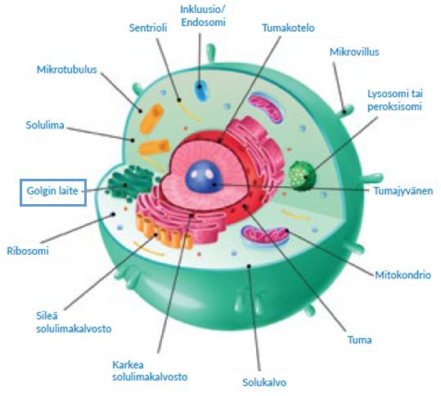
3.2 Solulima ja soluelimet
Golgin laite
useiden kalvopussien pino, jossa käsitellään soluun sisälle ja solusta ulos siirrettäviä aineita.
Esimerkiksi lysosomien karkeassa solulimakalvostossa tuotetut entsyymit tulevat Golgin laitteelle käsittelyyn, josta kalvorakkula ohjautuu soluun.
Solukalvolle tuotettavia proteiineja käsitellään myös Golgin laitteessa, mutta ne ohjautuvat eksosytoosilla solusta ulos.
Golgin laitetta kutsutaan solun ”postitoimistoksi”.

Slide 9
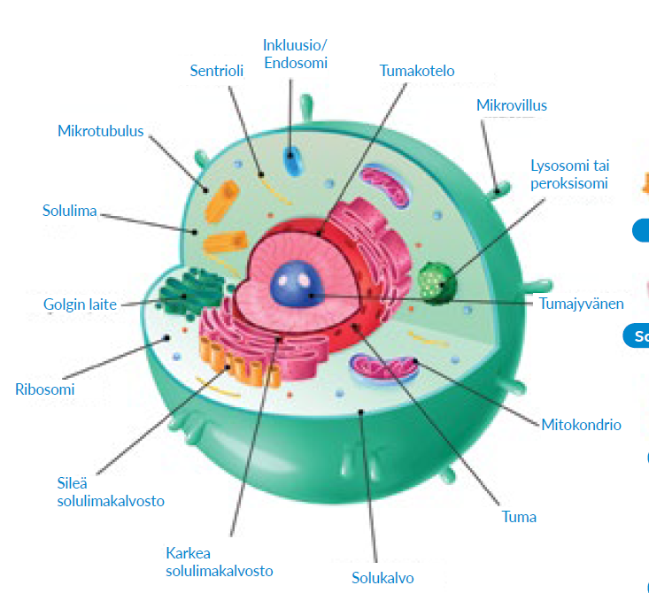
3.3 Tuma
Tuman DNA:ssa geenit.
Geenin perusteella määräytyy proteiinien aminohappojärjestys.
Tumassa lähetti-RNA:n transkriptio.
Soluilla on yksi tuma (pl. Luustolihassolut ja kypsät punasolut)
Tumakotelo suojaa solun geneettistä tietoa.
Tumahuokoset mahdollistavat molekyylien siirtymisen tumasta solulimaan ja solulimasta tumaan.
Tuman sisällä on tumajyvänen, nukleoli, jonka geenit koodaavat ribosomien RNA:n (rRNA) tuotantoa.

Slide 10
3.3 Tuma
Tuman lähetti-RNA-synteesissä, transkriptiossa DNA:n proteiinia koodaava geeni kopioidaan lähetti-RNA:n emäsjärjestykseksi.
DNA koostuu neljästä eri emästä (A, G, T, C) sisältävästä nukleotidialayksiköstä.
Tumassa DNA esiintyy kromatiinirihmana (DNA-kaksoiskierre kiertyneenä histoniproteiinin ympärille.
Kromosomit: yhtäjaksoinen DNA-kaksoiskierre, joka on kietoutunut kromatiiniksi.
Kromosomien rakenne ja ulkonäkö vaihtelee solusyklin aikana.
Ihmisen kromosomisto on diploidi (2n = 46) eli koostuu 46 kromosomista.
Kromosomit 1–22 ovat autosomeja.
Sukupuolen määrittävät kromosomit ovat X- ja Y-kromosomit (XX = nainen, XY = mies).

Slide 11
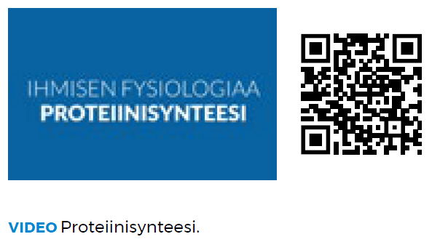
3.4 Proteiinisynteesi
Lähetti-RNA on proteiinien aminohappojärjestyksen määrittelijänä.
Kolmen emäksen ryhmä muodostaa kodonin, joka vastaa yhtä aminohappoa.
Lähetti-RNA:n alkupäähän kiinnittyy ribosomi, käynnistyy translaatio.
Ribosomin ja lähetti-RNA:n yhteyteen tuodaan siirtäjä-RNA-molekyylejä.
Lähetti-RNA:n kodonia vastaava siirtäjä-RNA:n antikodoni ohjaa oikean aminohapon kuljettavan siirtäjä-RNA:n paikalle.
Ribosomi liittää peräkkäiset aminohapot toisiinsa peptidisidoksella.
”Emäskieli on kääntynyt aminohappokielelle” – on tapahtunut translaatio.

Slide 12
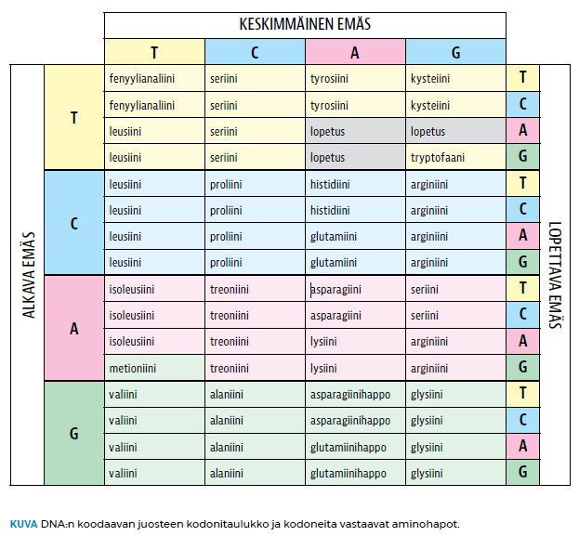
3.4 Proteiinisynteesi
Kodoni on kolmen emäksen sarja, jonka perusteella proteiinisynteesiin liittyen aminohappojen järjestys määräytyy.
Esim 1. TTT-kodoni koodaa tulevassa proteiinissa fenyylialaniini-aminohappoa.
Esim 2. AAA CCC GGG kodonien perusteella proteiiniketjussa esiintyy aminohapot lysiini, proliini ja glysiini peräkkäin.

Slide 13
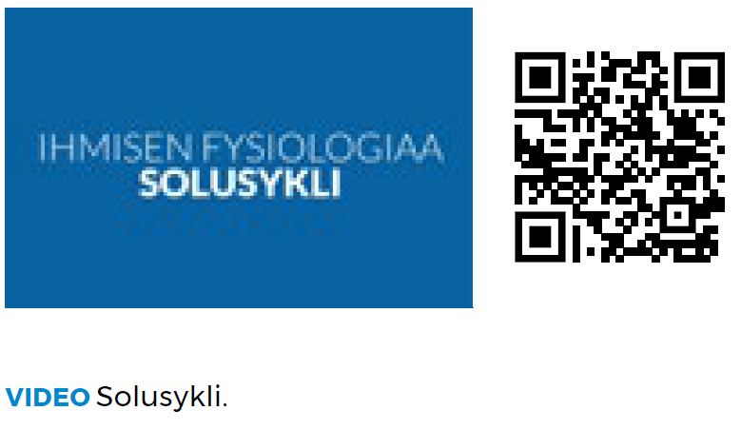
3.5 DNA-synteesi ja solujen jakautuminen
DNA-molekyylit kahdentuvat (replikaatio) solusyklin tietyssä vaiheessa.
Kahdentuessa DNA:n vapaaksi jääneet emäkset täydentyvät emäsparisäännön mukaisesti (A–T, C–G).
Solun jakautuessa syntyy solun kopiona tytärsolu.
Interfaasissa solun kromosomit ovat kromatiinirihmana. Toimintaa ohjataan geenien tiedon perusteella, ja RNA:n avulla.
G1-vaiheessa (G = gap, rako; aukko) solu toimittaa sille tyypillistä tehtäväänsä.
Kahdentuminen tapahtuu interfaasin S-vaiheessa (S = synteesi).
Kahdentunut DNA alkaa tiivistymään G2-vaiheen loppuun mennessä.
Tiivistyneinä kromosomit tulevat mikroskoopillakin nähtäviksi jakautumis- eli mitoosivaiheen profaasissa.

Slide 14
3.5 DNA-synteesi ja solujen jakautuminen
Mitoosi (M-vaihe solusyklissä)
  G2-vaiheen lopussa kromosomit kahdentuneena.
  Identtisen DNA:n sisältävät sisarkromatidit kiinni toisissaan sentromeerillä.
  Mitoosi, solusyklin M-vaiheet: profaasi, metafaasi, anafaasi ja telofaasi.
  Profaasissa kromosomit tulevat selkeästi näkyviin.
  Metafaasissa kromosomit asettuvat tumasukkulalla jakotasoon keskelle solua 46 kahdennetun kromosomin jonoon.
  Anafaasissa sisarkromatidit irtoavat toisistaan ja tytärkromosomit (n = 46) päätyvät solun vastakkaisille puolille.
  Telofaasin aikana solulima ja soluelimet jakautuvat (sytokineesi) ja syntyy kaksi erillistä solua.

Slide 15

3.5 DNA-synteesi ja solujen jakautuminen
Meioosissa on kaksi erillistä jakautumistapahtumaa: vähennus- ja tasausjako.
Vähennysjakautumisessa (meioosi I) kromosomit asettuvat 23 kromosomin parijonoon solun keskelle.
Meioosi:n anafaasi I:ssä tumasukkula vetää toisen kromosomeista solun toista napaa kohti ja toisen vastakkaiselle puolelle.
Vähennysjaossa syntyvä tytärsolu saa vain yhden kromosomin kunkin vanhemman sisältämistä 23 homologisesta parista.
Kromosomiluku puolittuu (n = 23).
Meioosi I:n Profaasi I:n aikana tapahtuu tekijänvaihto > kussakin syntyvässä tytärsolussa geneettinen tieto eroaa muista syntyvistä tytärsoluista.
Meioosin tasausjakautuminen (meioosi II), joka muistuttaa tapahtumiltaan mitoosia.

